Slide 2
Die Trends im Index 2020
260 Millionen Christen weltweit leiden schwere Verfolgung In schwachen oder «fragilen» Staaten, in denen Rechtsstaatlichkeit und Regierungsführung unwirksam sind, werden die betroffenen christlichen Gemeinschaften von ihren Regierungen nicht geschützt.
Digitale Verfolgung – Der Aufstieg des Überwachungsstaates Autoritäre Staaten, die die Religionsfreiheit bereits stark einschränken, erhöhen die Kontrolle mit Hilfe von biometrischen Technologien und künstlicher Intelligenz.
^{Naher Osten} Das Christentum verschwindet aufgrund von Konflikten und Instabilität weiterhin aus dem Irak (15) und aus Syrien (11). Der Irak hat seit 2003 87% seiner christlichen Bevölkerung verloren, Syrien 66% seit 2011.

Slide 3
Weltverfolgungsindex 2020 (Auszug)
01 Nordkorea 08 Jemen
02 Afghanistan 09 Iran
03 Somalia 10 Indien
04 Libyen 11 Syrien
05 Pakistan 12 Nigeria
06 Eritrea 13 Saudi-Arabien
07 Sudan 17 Algerien

Slide 4
Algerien - Einblick
Augustinus von Hippo Regius verbreitete das Evangelium bereits im 4. Jahrhundert n. Chr.
Christliche Missionierung ist heute jedoch verboten, auch wenn die algerische Staatsverfassung Religionsfreiheit garantiert.
Zahlen: Einwohner: 42,68 Mio
Religionen: 99% Sunniten (Islam als Staatsreligion)
ca. 129‘000 Christen

Slide 5
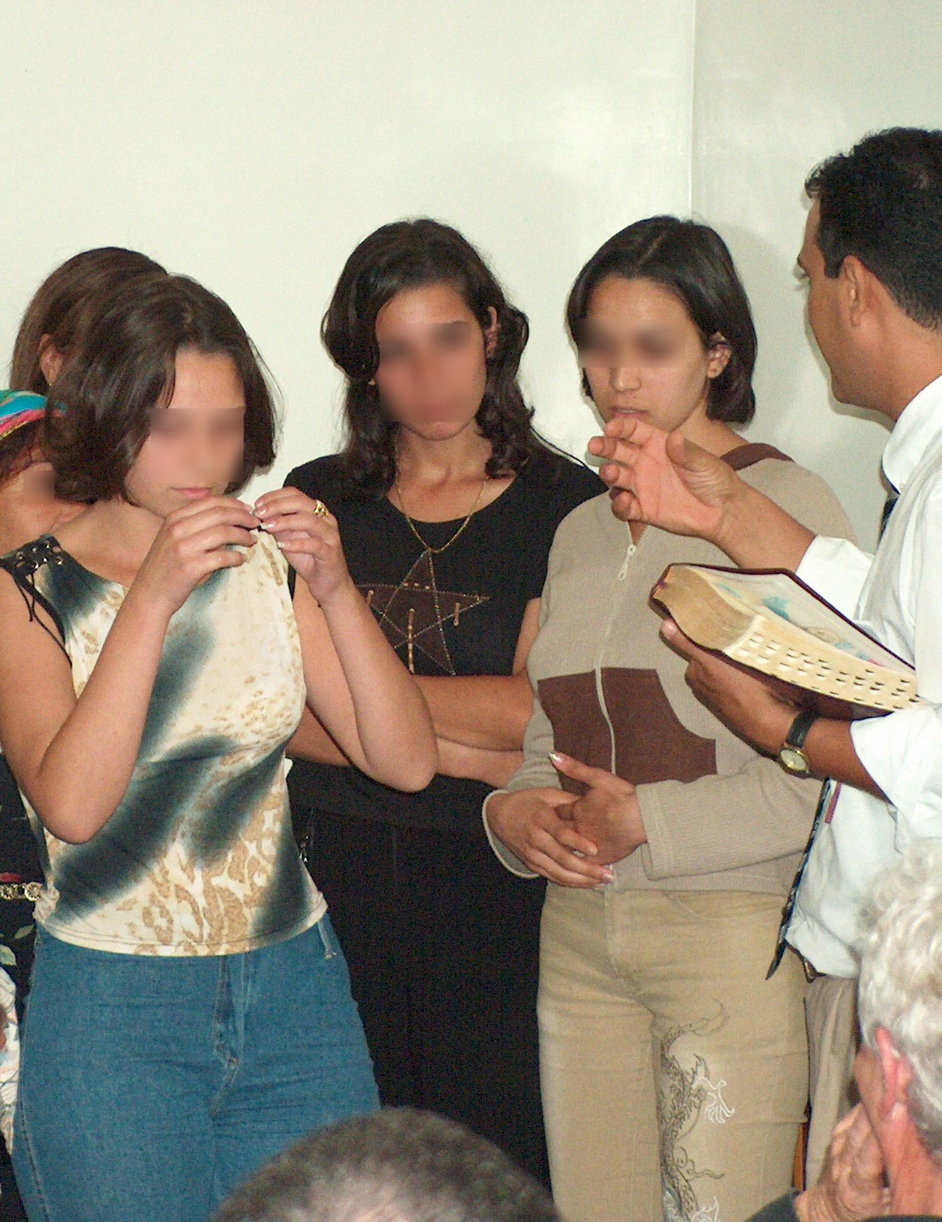
Algerien - Übersicht
Seit November 2017 wurden die meisten Gemeinden der Vereinigung Protestantischer Kirchen Algerien aufgefordert, ihre staatliche Zulassung vorzulegen. Weil das nicht möglich ist, wurden bereits über 15 Kirchen geschlossen. Pastor Salah sagt: «Wir haben so viele Christen mit muslimischem Hintergrund. Das missfällt den Behörden.»
Religiöse Bildung, die auf islamischen Prinzipen basiert ist in allen Grund- und Sekundarschulen Pflicht.
Jeder Versuch, einen Muslim von einem anderen Glauben zu überzeugen und ihn zum Verlassen des Islam zu ermutigen, ist gesetzlich verboten und kann mit bis zu 3 Jahren Haft bestraft werden.
Christen stehen unter Beobachtung. Die Sicherheitskräfte überwachen Telefon und E-Mails.

Slide 6
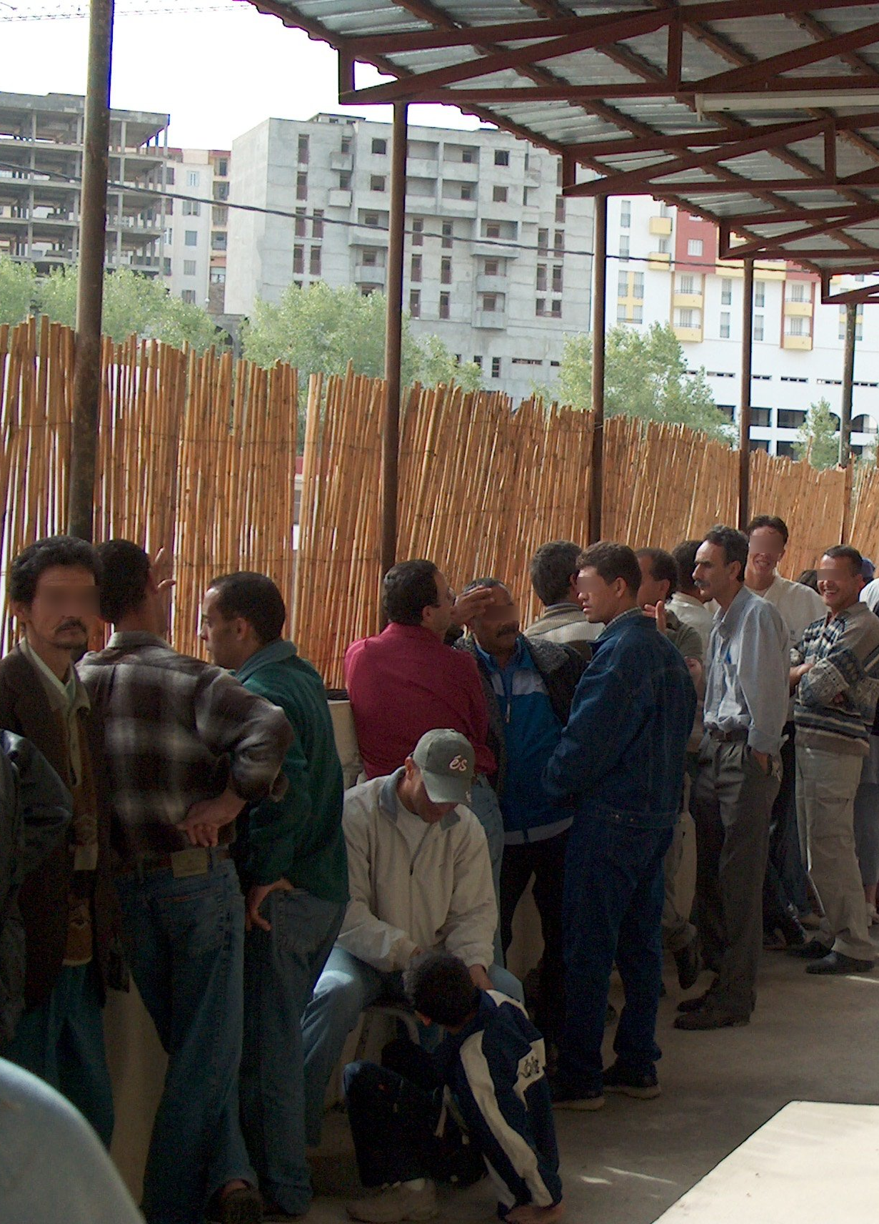
Algerien – Wir beten
Für alle Christen, dass sie weiter mutig das Evangelium verkünden.
Für Kinder aus christlichen Familien, dass sie standhaft sind, wenn sie wegen ihres Glaubens diskriminiert und bedroht werden.
Für die Wiedereröffnung aller Kirchen und für ihre staatliche Zulassung mit allen Dokumenten.
Für die Obrigkeit im Land, dass sie zur Erkenntnis der Wahrheit des Evangeliums gelangen, und dafür, dass sie ihr Volk mit Weisheit und Freiheit regieren

Slide 7
KUBA – Übersicht
11 Millionen Einwohner
Ca. 60 % Namens-Christen (v.a. katholisch), 23% Atheisten, ¼ Nachfahren aus Afrika (seit der Sklaverei)
Heute >10% evangelische Christen!
1492 Spanische Kolonie (Kolumbus)
1959 Kommunismus, Fidel Castro
Hunger & Mangel wegen defekter Wirtschaft
Tourismus: Beliebte Karibikinsel

Slide 8
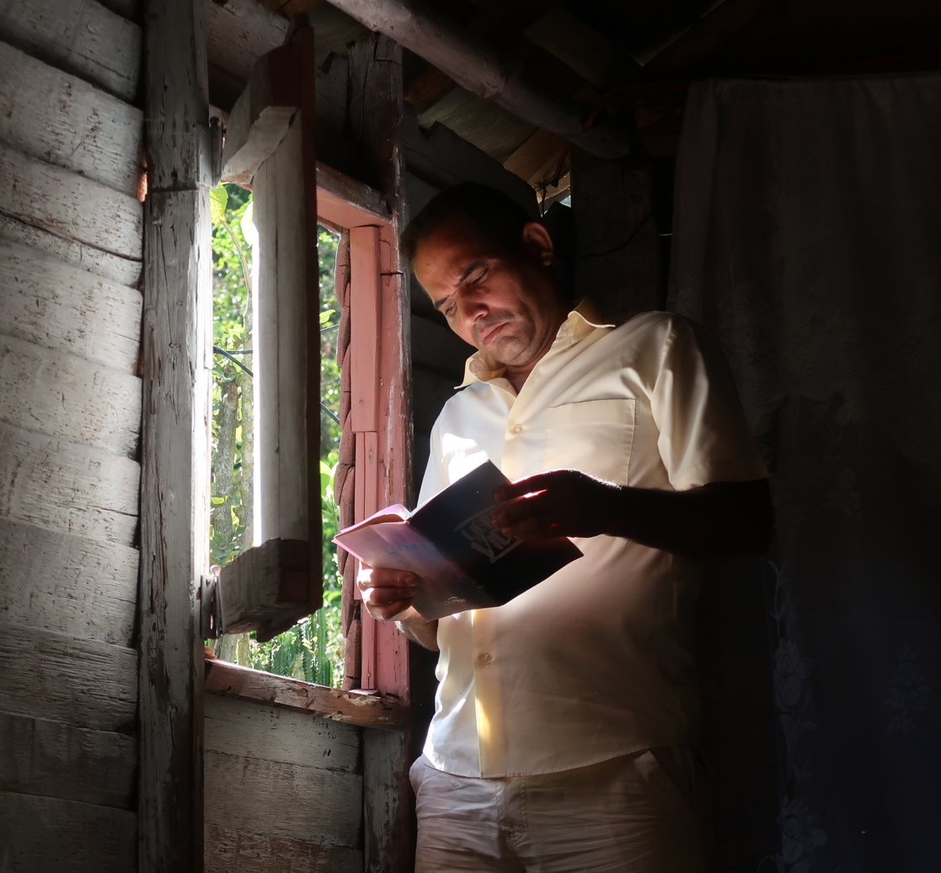
KUBA – Aktuell
Öl-Lieferant Venezuela steckt selber in der Krise, das fehlende Erdöl führt zu Teuerung und mehr Mangel in Kuba
Während «Covid-19» fallen zusätzlich Einnahmen aus dem Tourismus aus.
Dienste kubanischer Ärzte z.B. in Haiti geraten in Verrufe (Ausbeutung)
Nach Fidel Castros Tod (2016) regiert sein Bruder Raul, neuer Premierminister ist Miguel Díaz-Canel.
«Öffnungen» sind leider oft nur Propaganda

Slide 9
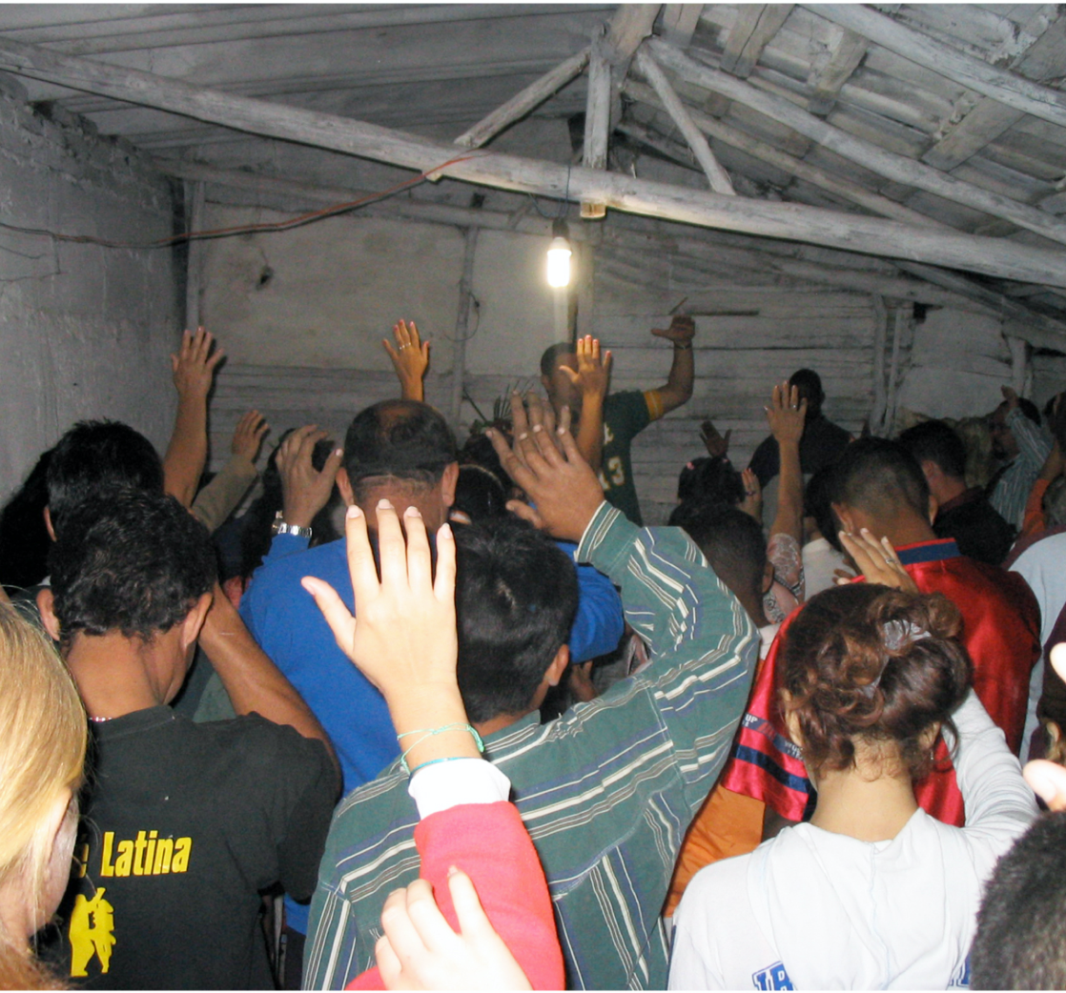
KUBA – Christen
Der atheistische Sozialismus der Castros sieht gläubige Christen als Bedrohung.
Nach dem Ausnahmezustand der 90er setzt ein massiver Gemeindewachstum ein, viele Hauskirchen werden gegründet.
Die Behörden sprechen von > 10% Christen.
2019: Gründung der evangelischen Allianz. Ihre Leiter werden folgend besonders verfolgt.
Übergriffe gegen Christen nehmen wieder zu.

Slide 10
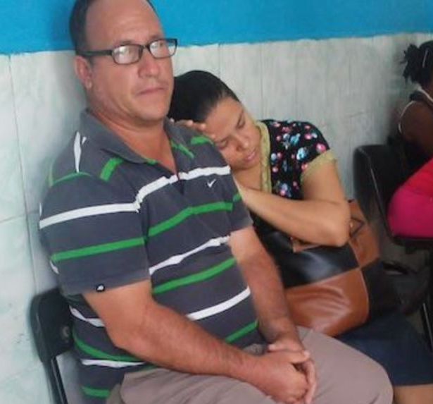
KUBA – Verfolgung
Die 2019 gegründete Ev. Allianz wird durch die Behörden nicht anerkannt und bekämpft
Leitern wurden seither die Ausreise verboten.
30.03.20: Die Behörden demolieren in Mella ein Kirchengebäude. Der Versammlungsraum sei illegal konstruiert worden, begründen sie.
Das Ehepaar Adya & Ramón wurde im April 2019 zu 2 Jahren Gefängnis verurteilt, weil sie ihre Kinder aus Glaubensgründen zu Hause unterrichteten (Bild)

Slide 11
KUBA – Wir beten für
Die jungen Menschen, die besonders offen sind für das Evangelium.
Die evangelischen (Haus-)Kirchen, dass ihre Versammlungen ungehindert stattfinden und ihre Baugesuche genehmigt werden.
Die formelle Anerkennung der Evangelischen Allianz Kubas (AIEC).
Die Christen, die in Zeiten wirtschaftlicher Krise den Nöten von Bedürftigen helfen und die Gute Nachricht weitergeben.
Ein Ende der Wirtschaftskrise, dass sie vor Hunger verschont bleiben und die vorhandenen Möglichkeiten besser nutzen können.
Die Regierung, dass viele zum Glauben finden.

Slide 12
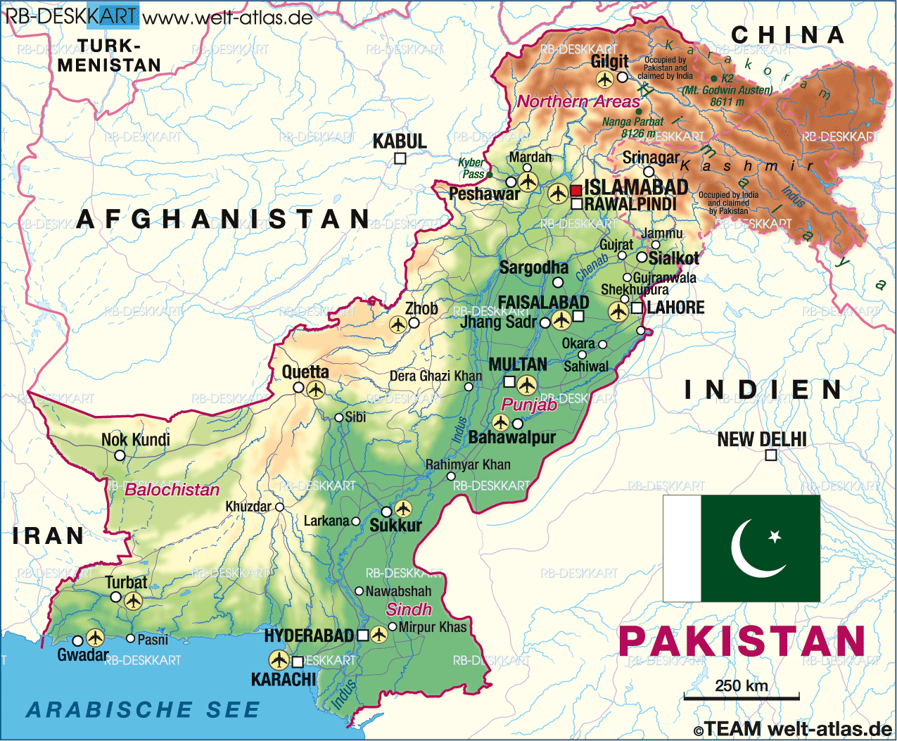
PAKISTAN – Übersicht
Pakistan liegt in Südasien und ist das sechst bevölkerungsreichste Land mit der zweitgrössten muslimischen Kommunität der Welt.

Slide 13
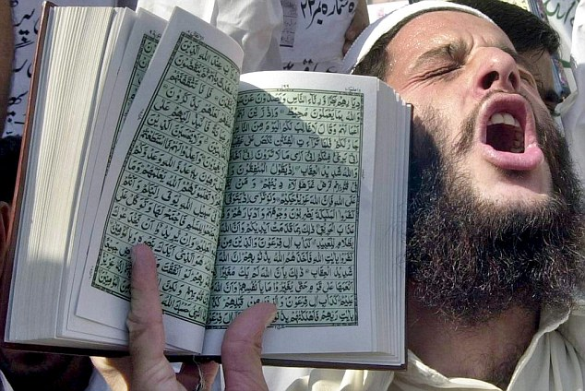
PAKISTAN – Verfolgung
Blasphemie-Gesetz
Willkür unter Vorwurf der „Gotteslästerung“
Zwangsislamisierung
An Schulen werden Kinder von Christen beständig aufgefordert, Muslime zu werden.
Erwachsene erleben denselben Druck am Arbeitsplatz.
Ausbeutung von Christen
Christen werden in staatlichen Ausbildungs-stätten diskriminiert und finden nur schwer gute Arbeitsplätze
Niedrige und schmutzige Berufe wie Toiletten entleeren, Strassenfegen sind offiziell Christen vorbehalten.

Slide 14
PAKISTAN – Offenheit fürs Evangelium
Muslime kennen keine Vergebung von Sünden und leiden unter ihrer Schuld.
Viele Muslime interessieren sich für die Bibel. Das Leben von Jesus spricht sie sehr an.
Wenn Muslime Jesus Christus ihr Leben anvertrauen, bezahlen sie einen hohen Preis.
Konvertiten tragen die Hauptlast der Verfolgung, die von ihren Familien ausgeht.
Der Abfall vom Islam gilt für die Familie als Schande. Für Islamisten gelten Konvertierten als Verräter, des Todes schuldig.

Slide 15
PAKISTAN – Wir beten
für die Regierung, dass sie Gesetze für den Schutz von Minderheiten erlässt und durchsetzt, welche Christen vor Übergriffen schützen.
für die Abschaffung der Blasphemie Gesetze, durch deren willkürliche Handhabung Christen und andere Minderheiten getötet oder jahrelang in Gefängnissen leiden.
für ein starkes Zeugnis der Christen durch einen ehrlichen Lebenswandel in einer von Korruption geprägten Gesellschaft.
für den Schutz von christlichen Frauen und Mädchen vor Entführung, Zwangsheirat und Zwangskonversion zum Islam.

Slide 16
Predigt
Jesus Christus spricht: Selig sind, die um der Gerechtigkeit willen verfolgt werden; denn ihrer ist das Himmelreich. Selig seid ihr, wenn euch die Menschen um meinetwillen schmähen und verfolgen und allerlei Böses gegen euch reden und dabei lügen. Seid fröhlich und jubelt; es wird euch im Himmel reichlich belohnt werden. Denn ebenso haben sie verfolgt die Propheten, die vor euch gewesen sind.
^{Matthäus 5,10-12}

Slide 17
Predigt
^{Wie Jesus, so auch wir}
Jesus nachzufolgen bedeutet, alles wie er zu erleben. Das heißt unendlich geliebt und jederzeit vom himmlischen Vater angenommen. Aber genauso auch verfolgt von den Feinden Gottes. Schon von Geburt an wurde Jesus verfolgt.
^{Weil Jesus, darum auch wir}
Im Umkehrschluss bedeutet das aber auch, dass die Kirche Christi dort nicht angegriffen wird, wo sie Jesus nicht mehr klar bezeugt, wo sie kompromissbereit und den Verhältnissen angepasst für den Feind gar keine Gefahr mehr darstellt.
^{Wo Jesus, da auch wir}
Jesus zeigt in seiner Seligpreisung auch das Ziel der Nachfolge durch Verfolgung hindurch: sein Himmelreich. Dort, wohin Jesus nach Tod und Auferstehung gegangen ist, gehören auch seine Jünger hin.

Slide 18
Was können wir tun?
Regelmässig für die verfolgten Christen im Gebet einstehen.
Dranbleiben; Informationen sammeln und behalten.
Geben, schreiben, reisen, verbreiten.

